Slide 1
개인과제물(복습)
20071050 오승재

Slide 2
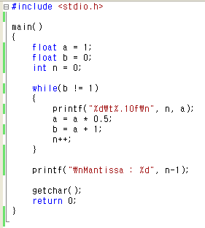
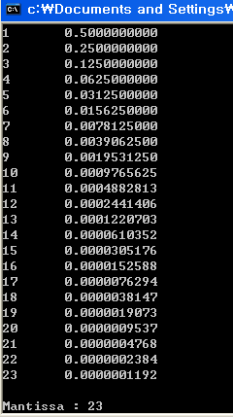
Single precision

Slide 3
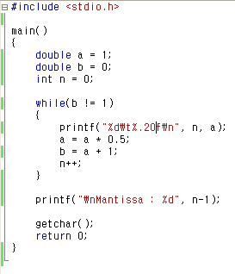
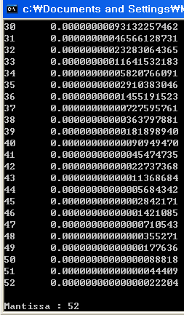
Double precision

Slide 4
결론
Single precision의 경우 mantissa가 23bit차지 - 32bit
Double precision의 경우 mantissa가 52bit 차지 - 64bit

